Slide 2


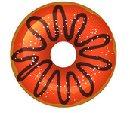
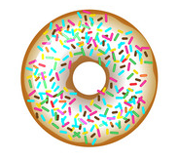



Khởi động
1

Slide 3


Slide 4
con chuột

Slide 5
Mẹ còn vuốt tóc và buộc nơ cho Hà.

Slide 6
Em hãy nói 1 từ chứa tiếng có vần uôc.

Slide 7


Slide 8
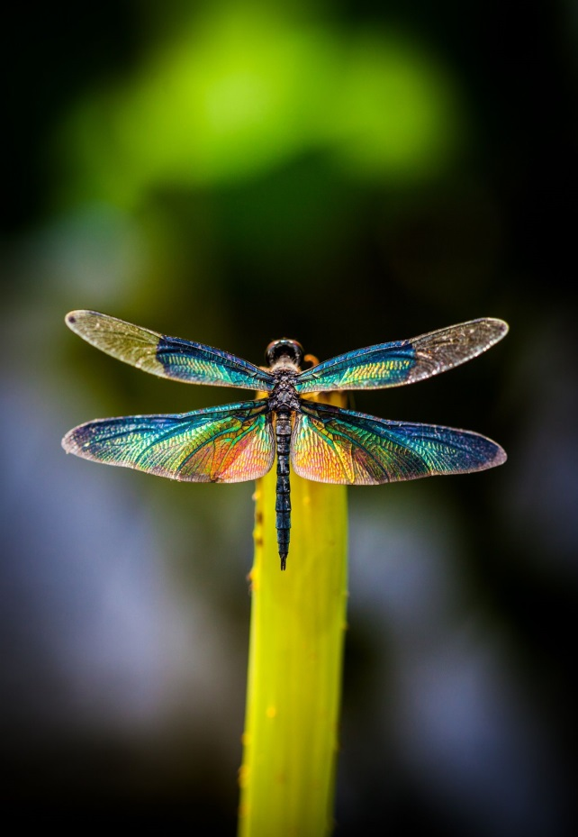
Nhìn hình đoán chữ
chuồn chuồn

Slide 9
BÀI 68
Uôn uông

Slide 10
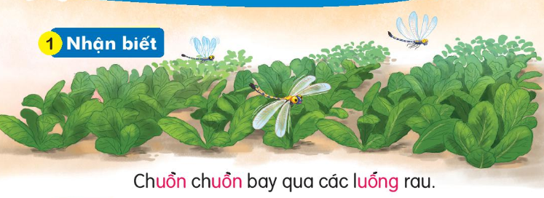
1
Nhận biết
uôn
uông
Chuồn chuồn bay qua các luống rau
uôn

Slide 11
Đọc
uôn
uông
2
ch
uôn
̀
chuôn
uôn
uôn
uôn
uôn
khuôn
muốn
muộn
nguồn
uông
uông
uông
uông
buồng
luống
thuổng
vuông

Slide 12
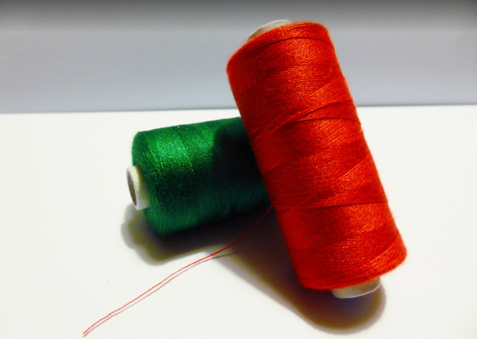
cuộn chỉ

Slide 13
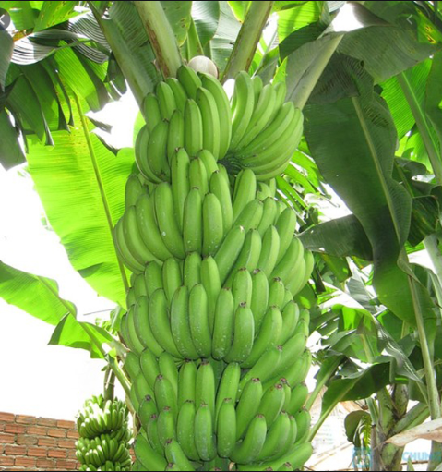
buồng chuối

Slide 14

quả chuông

Slide 15
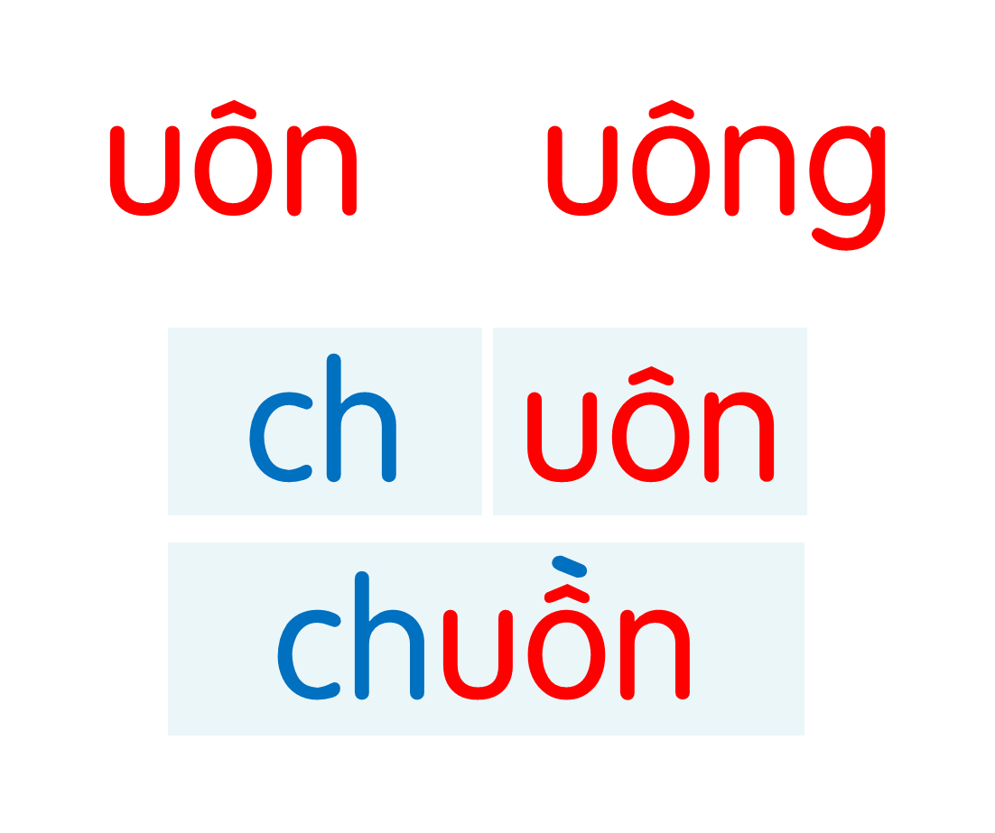



uôn
uôn
uôn
uôn
khuôn
muốn
muộn
nguồn
uông
uông
uông
uông
buồng
luống
thuổng
vuông
Notes:
Ôn lại

Slide 16
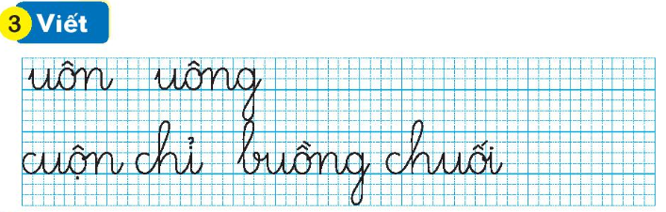
3
Viết

Slide 17
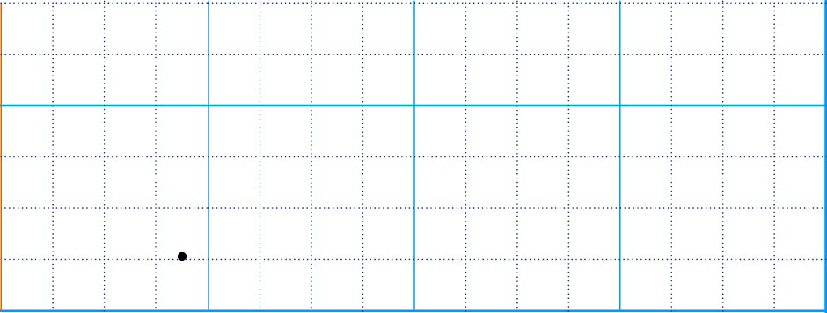


Slide 18
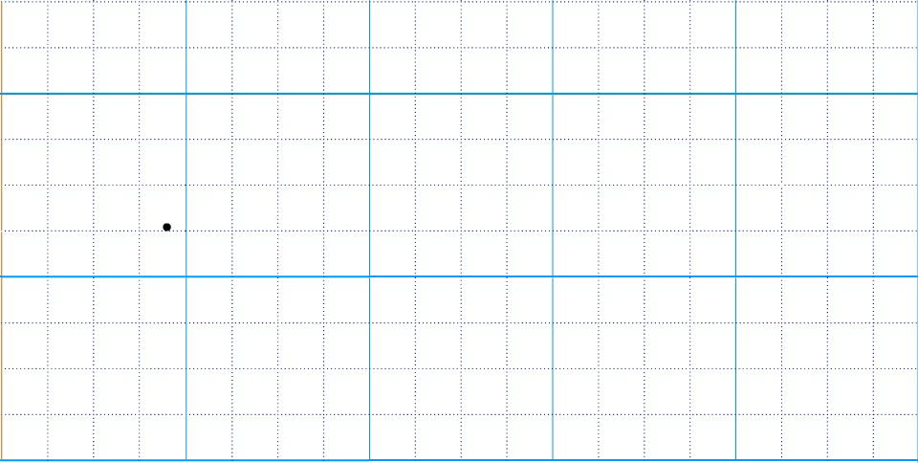

Slide 19
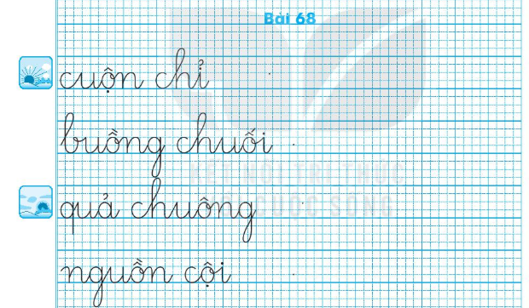

Slide 20
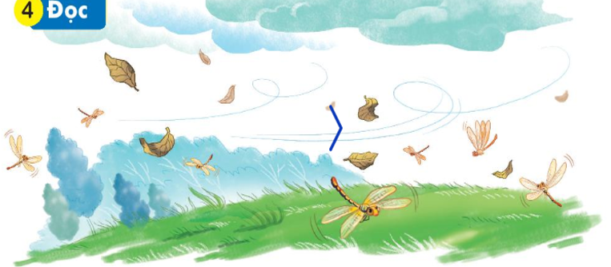
4
Đọc
Trời sắp mưa. Chuồn chuồn bay thấp. Bầu trời đen kịt. Gió thổi mạnh cuốn theo những đám lá khô. Rồi mưa ào ào trút xuống.
Mưa tạnh. Những hạt mưa long lanh đọng trên các cuống lá. Bầu trời trong xanh, không khí mát mẻ.

Slide 21

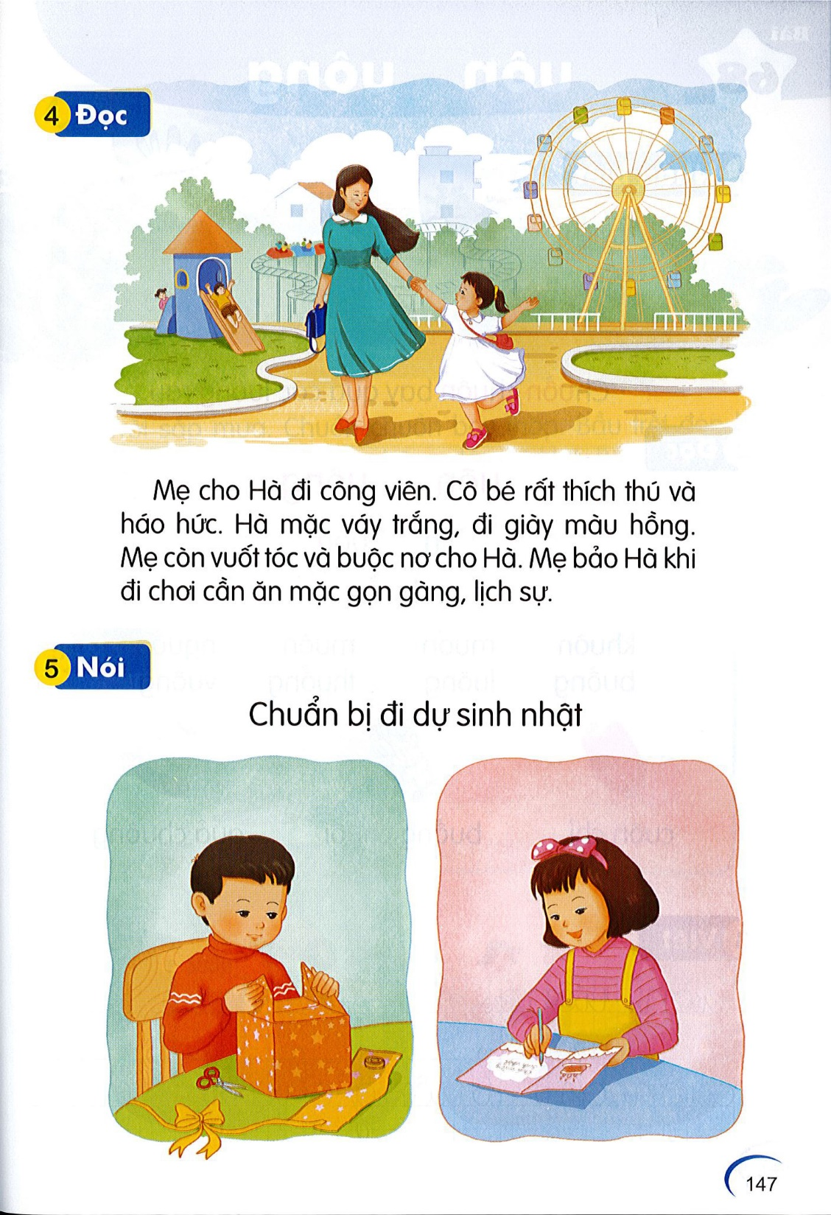

4
Đọc
Đoạn văn chia mấy câu.
Trời sắp mưa. Chuồn chuồn bay thấp. Bầu trời đen kịt. Gió thổi mạnh cuốn theo những đám lá khô. Rồi mưa ào ào trút xuống.
Mưa tạnh. Những hạt mưa long lanh đọng trên các cuống lá. Bầu trời trong xanh, không khí mát mẻ.

Slide 22
Trời sắp mưa. Chuồn chuồn bay thấp. Bầu trời đen kịt. Gió thổi mạnh cuốn theo những đám lá khô. Rồi mưa ào ào trút xuống.
Mưa tạnh, những hạt mưa long lanh đọng trên các cuống lá. Bầu trời trong xanh, không khí mát mẻ.
Khi trời sắp mưa, cảnh vật có gì đặc biệt?
Khi mưa tạnh, cảnh vật thay đổi như thế nào?

Slide 23
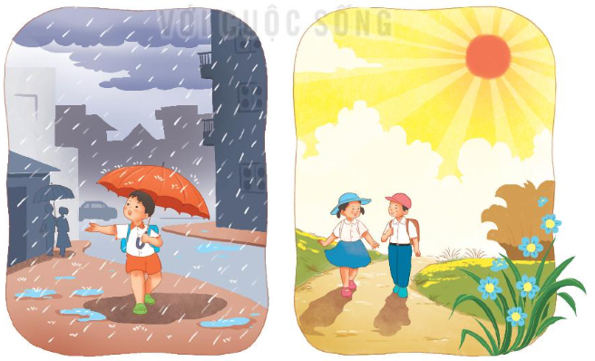
5
Nói
Mưa và nắng

Slide 24



Slide 25
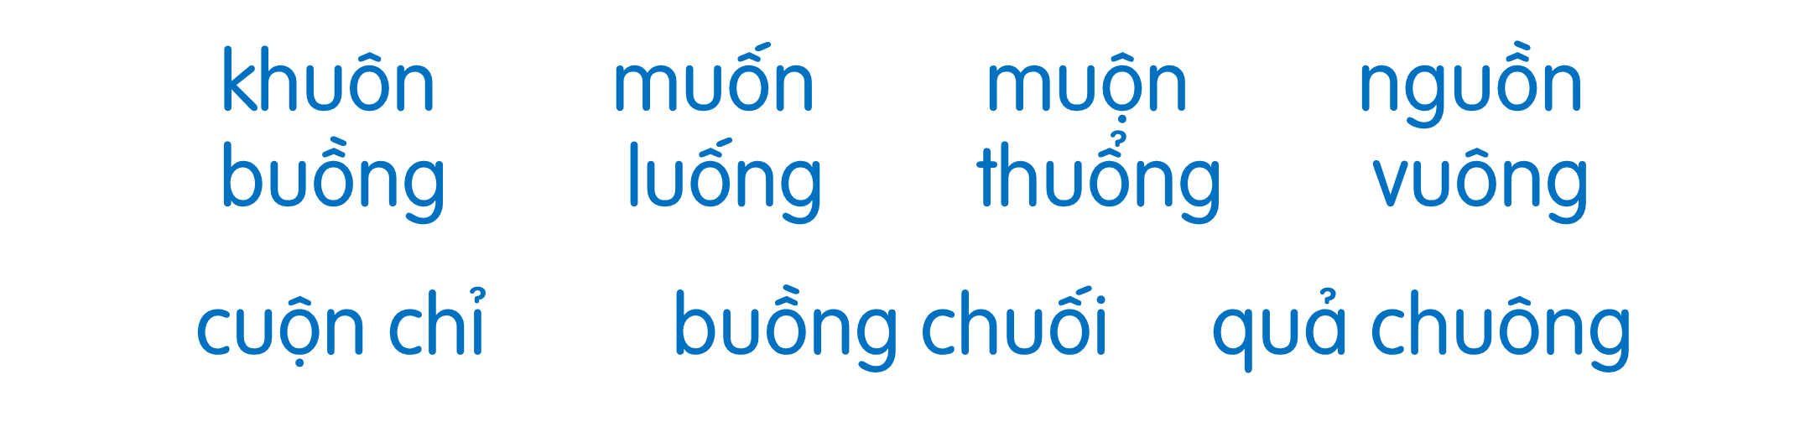
Trời sắp mưa. Chuồn chuồn bay thấp. Bầu trời đen kịt. Gió thổi mạnh cuốn theo những đám lá khô. Rồi mưa ào ào trút xuống.
Mưa tạnh, những hạt mưa long lanh đọng trên các cuống lá. Bầu trời trong xanh, không khí mát mẻ.

Slide 26











